Slide 1
2026
로망스투어 ERP리뉴얼_검토사항 7차(2026.2.25)
회계 > 인센티브현황 & 투어정산서> 작업결과 확인여부
Document Version
Last Updated
Organization
Auther
0.4
2026.2.25
경영
김태진

Slide 2
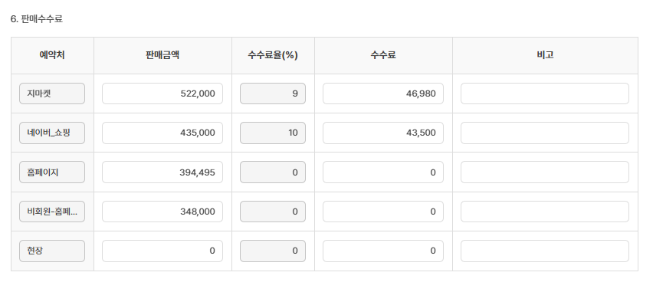
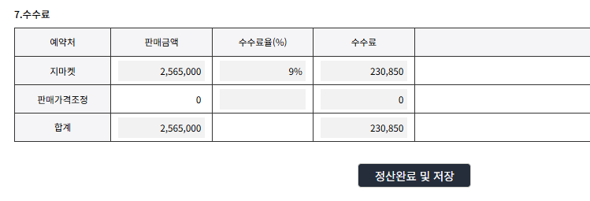
ERP > 회계
투어정산서 > 6번 판매수수료
검수자 : 김태진 검수날짜 : 2026.02.25
기능 여부 검토사항
계를 넣어주세요. 답변 : 처리완료하였습니다.
입력정보는 그 값을 수정할 수 있도록 전체 칸들을
기존 투어정산서처럼 활성화시킨 곳은 활성화시켜주세요.
기존ERP에 있는 항목입니다. 누락
기존ERP
계

Slide 3
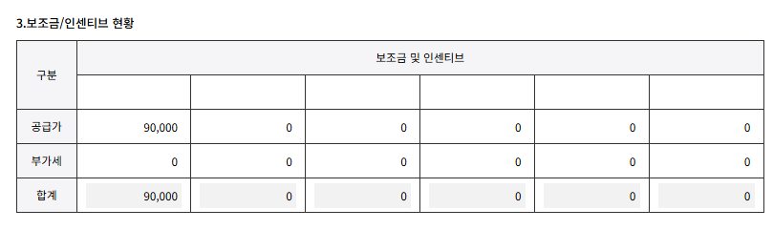
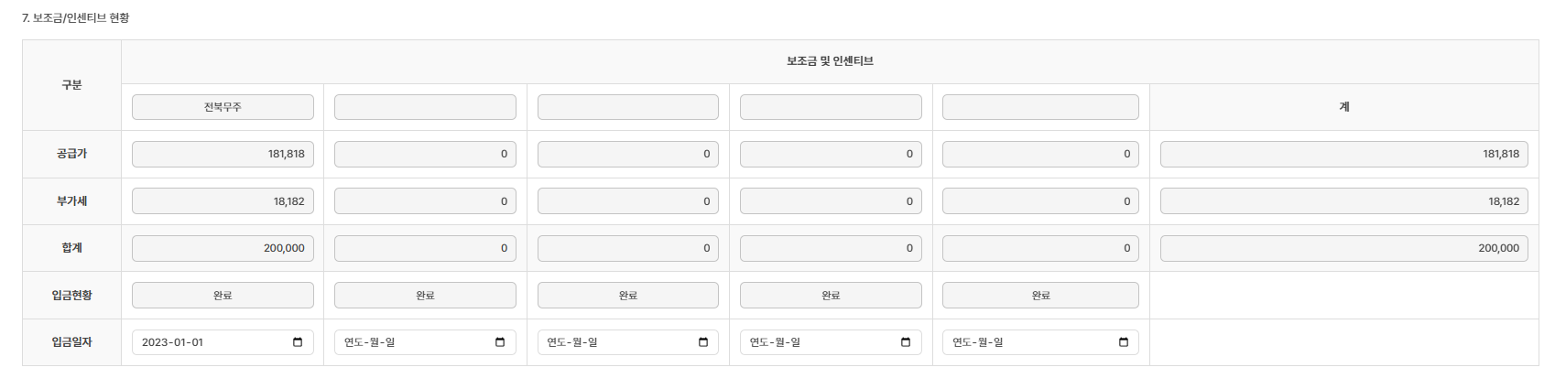
ERP > 회계
투어정산서 > 7번 보조금
검수자 : 김태진 검수날짜 : 2026.02.10
기능 여부 검토사항
7번 보조금 부분은 회계>인센티브현황과 연동되어져야 합니다. 자동으로 표시되는 값을 직접 표기하면 수정될 수 있도록 활성화시켜주세요. (부가세가 없는 지자체도 있습니다)
기존ERP
기존ERP처럼 해주세요.
기존처럼 활성화시켜주세요.
(부가세가 없는 지자체도있습니다.)
공급가가 인센티브현황과 연동되는 부분입니다.
맨 마지막장에 답변이 있습니다.

Slide 4
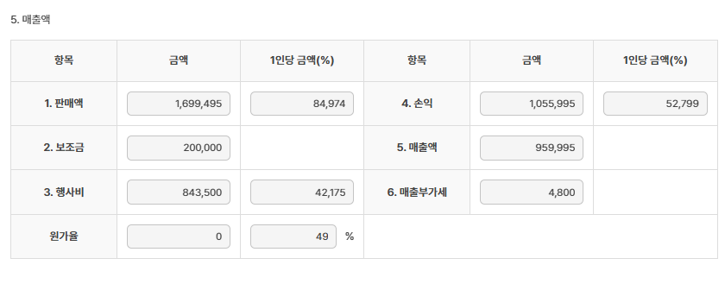
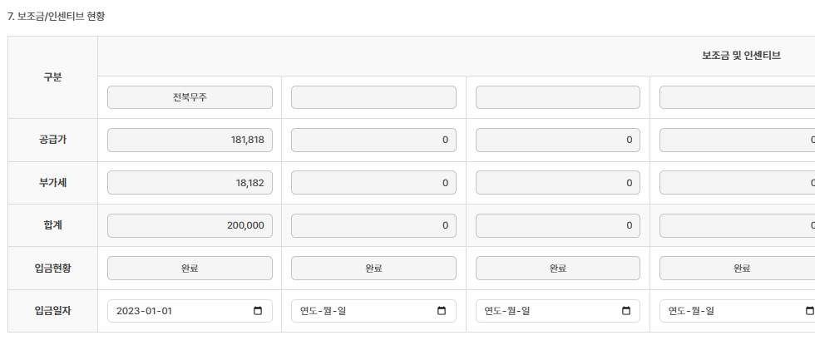
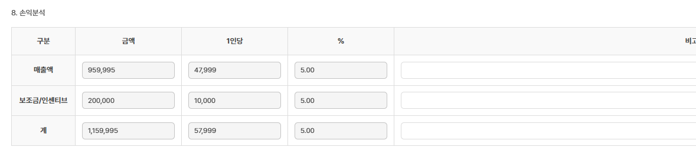
ERP > 회계
투어정산서 > 8번 손익분석
검수자 : 김태진 검수날짜 : 2026.02.10
기능 여부 검토사항
계산 식 수정해주세요. %=[ C / (A+B) ] X100
A
B
A부분 말고 식은 저렇게 맞습니다.
%계 = [ C / (A+B) ] X 100
C

Slide 5
투어정산서 관련해서는 일전에 추가개발이라 수정이 불가능하다고 말씀드렸고,
이 건은 하자보수에서 처리할 범위가 아닙니다. 향후 유지보수로 추가개발을 해야 합니다.
요청하신 투어정산서 개발은 약 7일정도의 시간이 소요될 것으로 파악됩니다.
이 건에 대해서는 저희 대표님과 협의해 주시기 바랍니다.
투어정산서를 유료 추가개발이 진행될 경우 각 항목에 대한 정확한 공식, 항목과 항목이 연결되는
형식을 자세하게 설계서를 제공해 주셔야 개발이 가능합니다. (스토리보드 형식)

